Slide 1

Introducere în Godot
(Convenție – scrisul portocaliu are hyperlink-uri embedded către documentație, dacă dați click/ CTRL+click o să vă redirecționeze către documentația aferentă)
Prof. Coordonator: Ș.l.dr.ing.Stelian-Nicolae NICOLA
Mentor: Pătrașcu Hary

Slide 2

Ce este Godot
Un game engine open-source, cross-platform cu capabilități 2D și 3D dezvoltat în C++.
Godot permite folosirea a mai multor limbaje de programare(principal GDScript și C#) și publicarea jocurilor pe toate sistemele de operare moderne: Windows, Linux, MacOS, Android, iOS, dar și pe console.

Slide 3
GDScript
GDScript este un limbaj de programare high-level, orientat pe obiecte cu sintaxa similară limbajului Python.

Slide 4
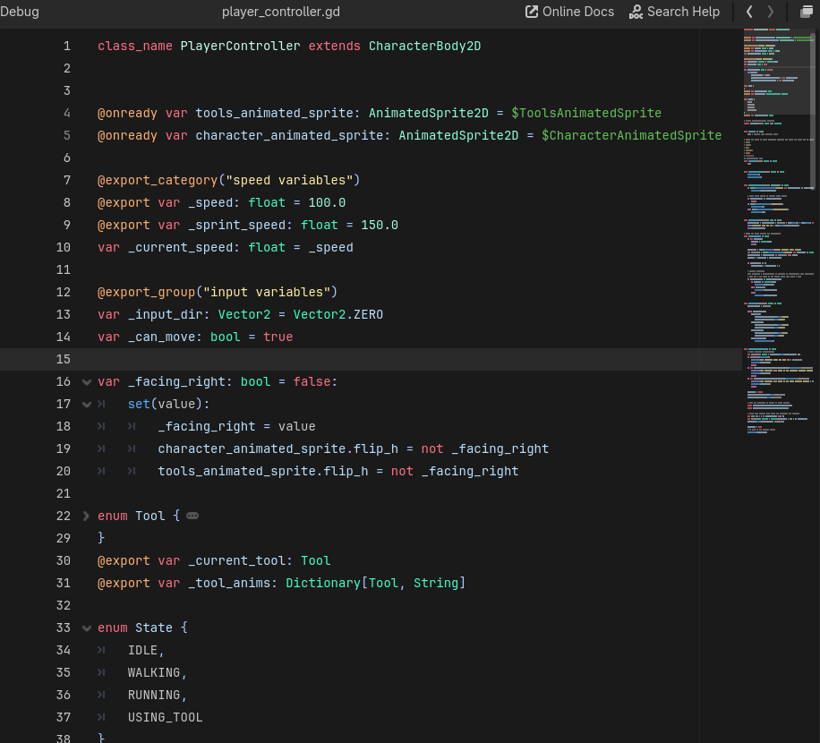
Exemple de cod în GDScript

Slide 5
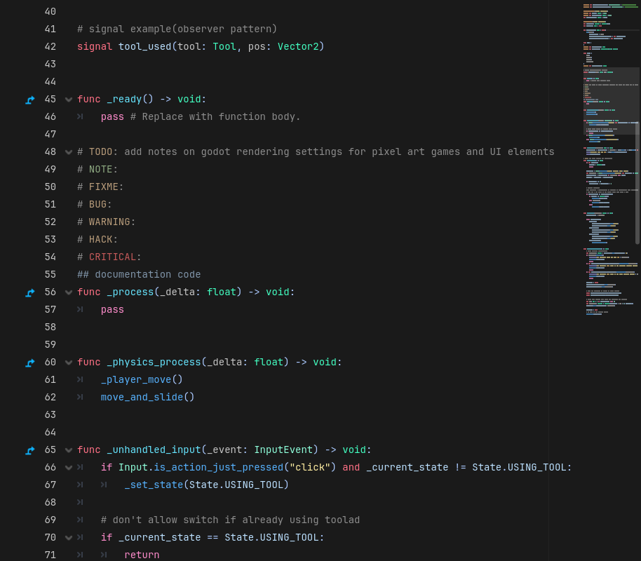

Slide 6
Scene
Jocurile făcute în Godot sunt structurate folosind scene reutilizabile. O scenă poate să fie un caracter, un obiect cu care poți interacționa, un meniu, un nivel întreg, etc.
Scenele pot fi imbricate, astfel putem pune scenele unui caracter, inamici și obiecte într-o scenă nivel.

Slide 7
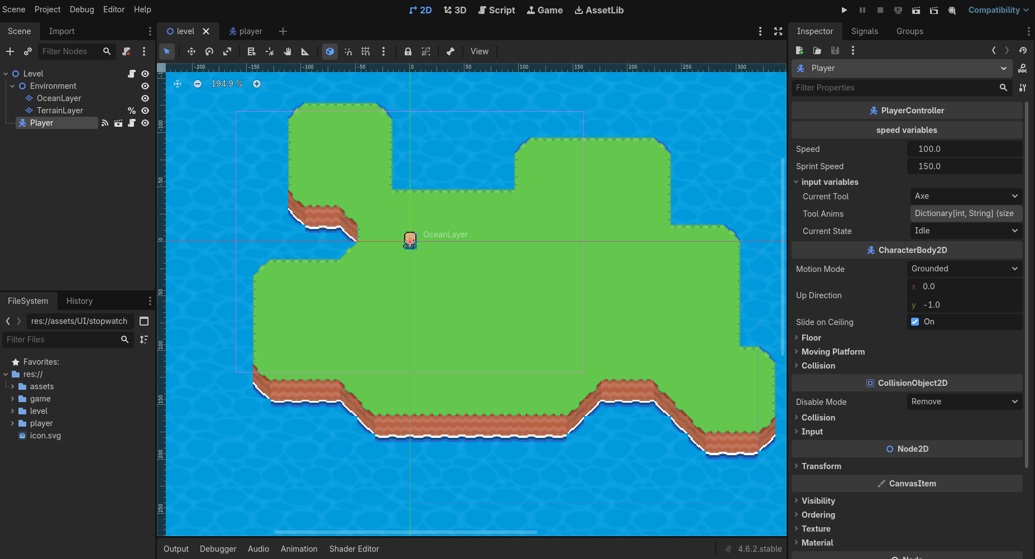
Exemple de scene

Slide 8
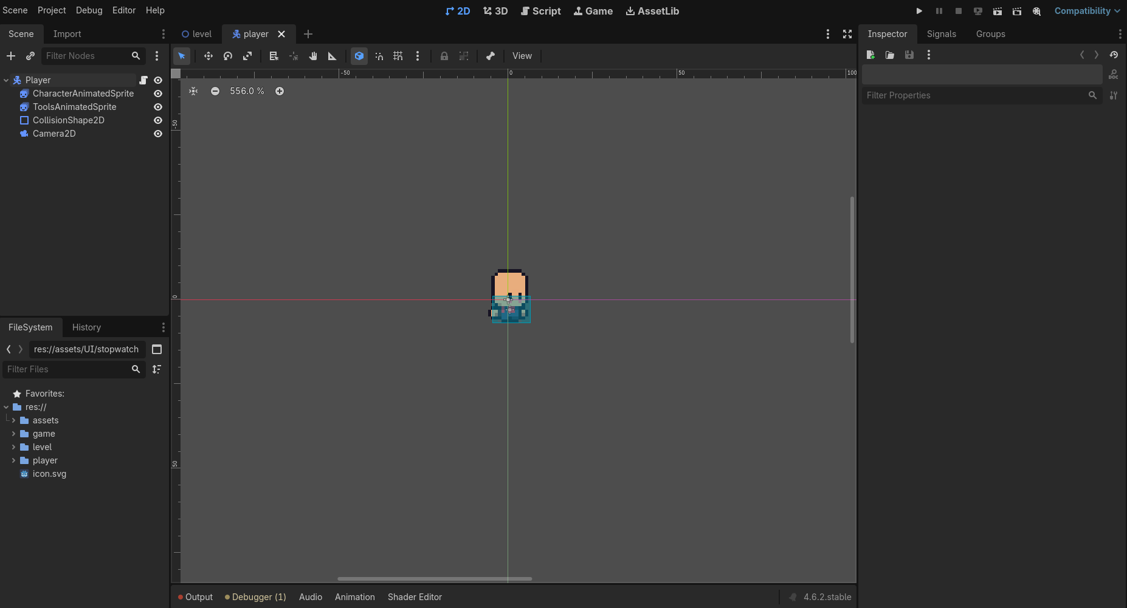

Slide 9
Noduri
O scenă este compusă din noduri.
Nodurile în Godot sunt cele mai mici obiecte de sine stătătoare pe care le aranjezi astfel încât să compui o scenă.
Prin atașarea unui script unui nod, putem să extindem funcționalitatea unui nod cu propriul nostru cod.
Putem accesa meniul help folosind tasta F1 sau RCLICK > open documentation pe un nod pentru a afla mai multe informații.

Slide 10
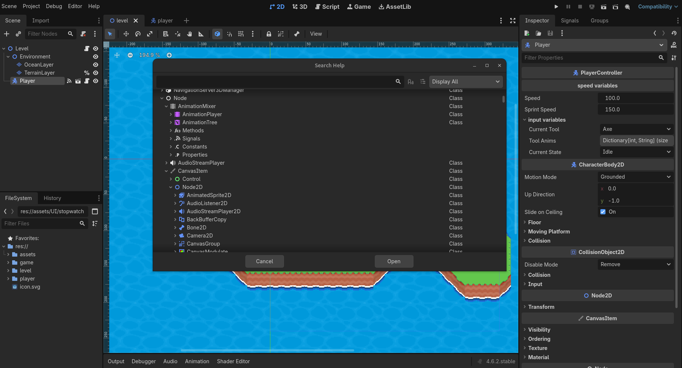
Exemple de noduri

Slide 11
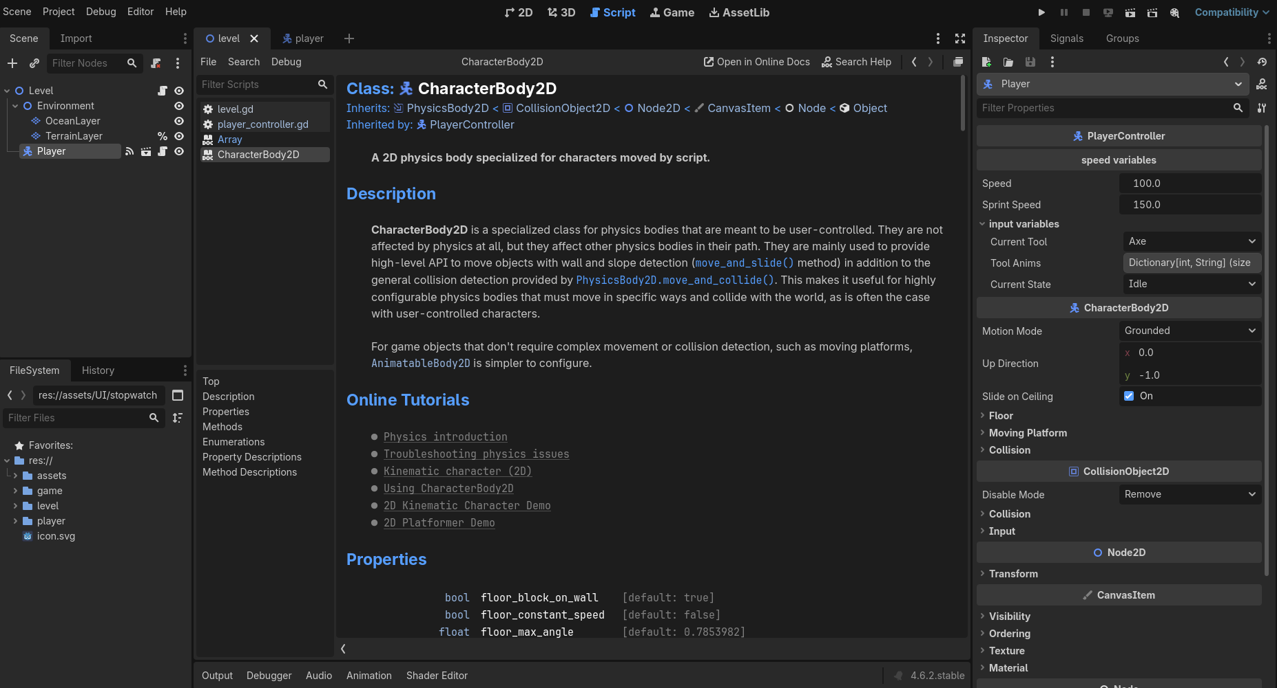

Slide 12
Semnale
Semnalele sunt folosite pentru a facilita comunicarea între noduri. De exemplu când un caracter atinge un obiect putem să transmitem un semnal pentru a crește un scor.
Există de asemenea și semnale built-in pentru noduri pe care le putem vizualiza în engine(de exemplu un buton când este apăsat emite un semnal).
În plus, semnalele sunt folosite pentru a implementa design patterns și programare orientată pe obiecte, despre care vom vorbi la următoarele ședințe.

Slide 13
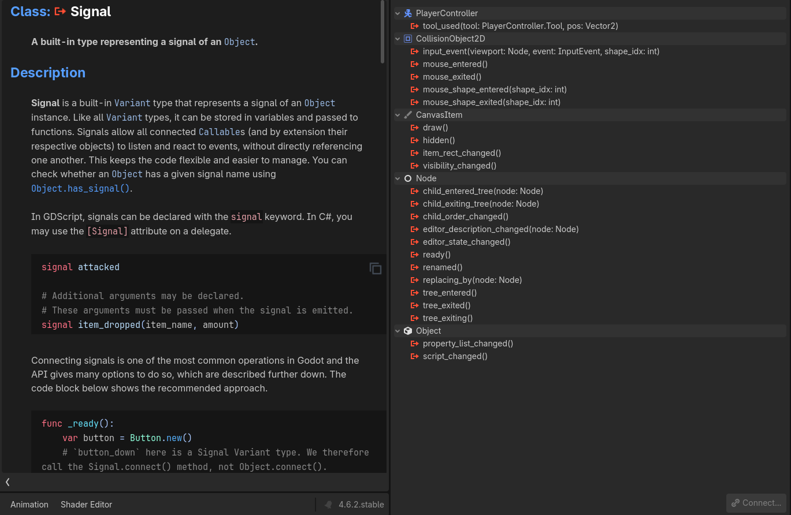
Exemple de semnale

Slide 14
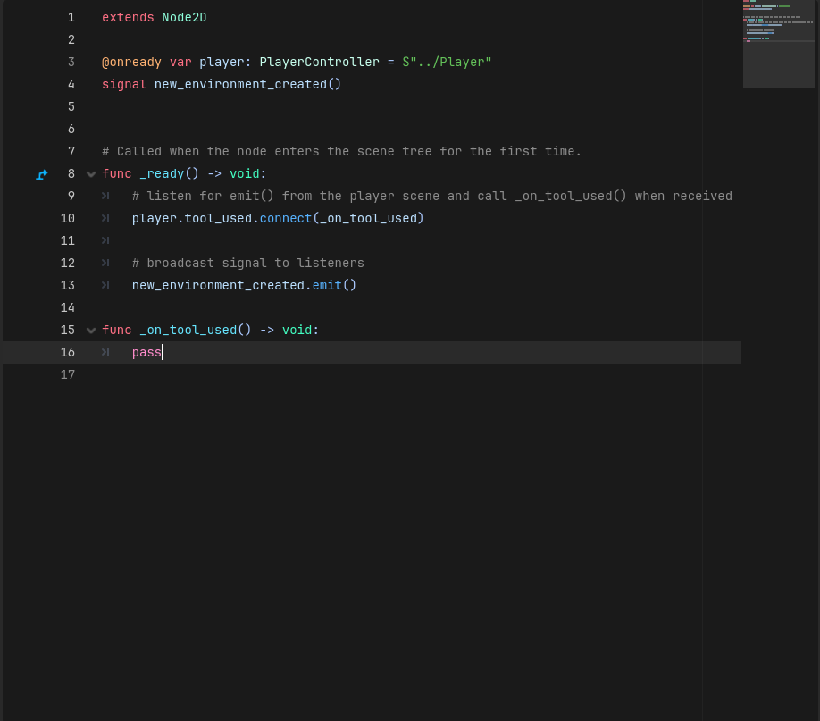

Slide 15
Interfața și navigararea
Când deschideți Godot, veți vedea project manager-ul unde puteți crea proiecte, instala proiecte demo din asset library și schimba setările de aspect ale engine-ului.

Slide 16
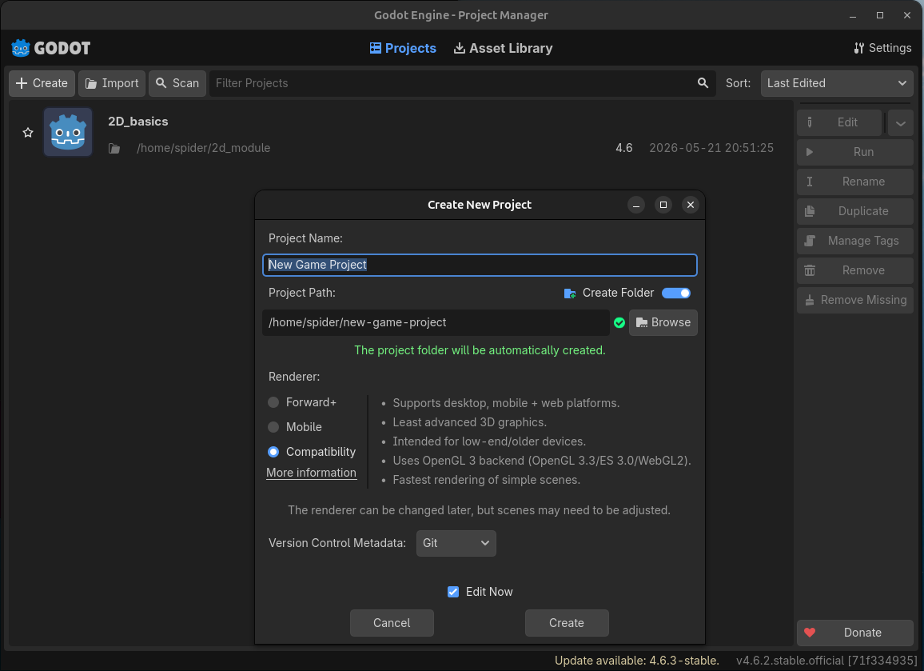

Slide 17
Moduri de rendering
Godot dispune de trei moduri de rendering:
Forward+ - folosit pentru jocuri cu grafici high-end/ realiste, optimizat pentru scene complexe;
Mobile – folosit pentru dispozitive mobile și desktop, afișează scene simple mai rapid.
Compatibility – folosit pentru toate platformele, inclusiv web deoarece este gândit pentru dispozitive low-end.
Vom folosi compatibility pentru a putea exporta jocul și pe web.(în general, dacă este posibil, este bine să faci export pe web deoarece oamenii nu trebuie să downloadeze jocul și o să ai parte de o audiență mai mare)

Slide 18
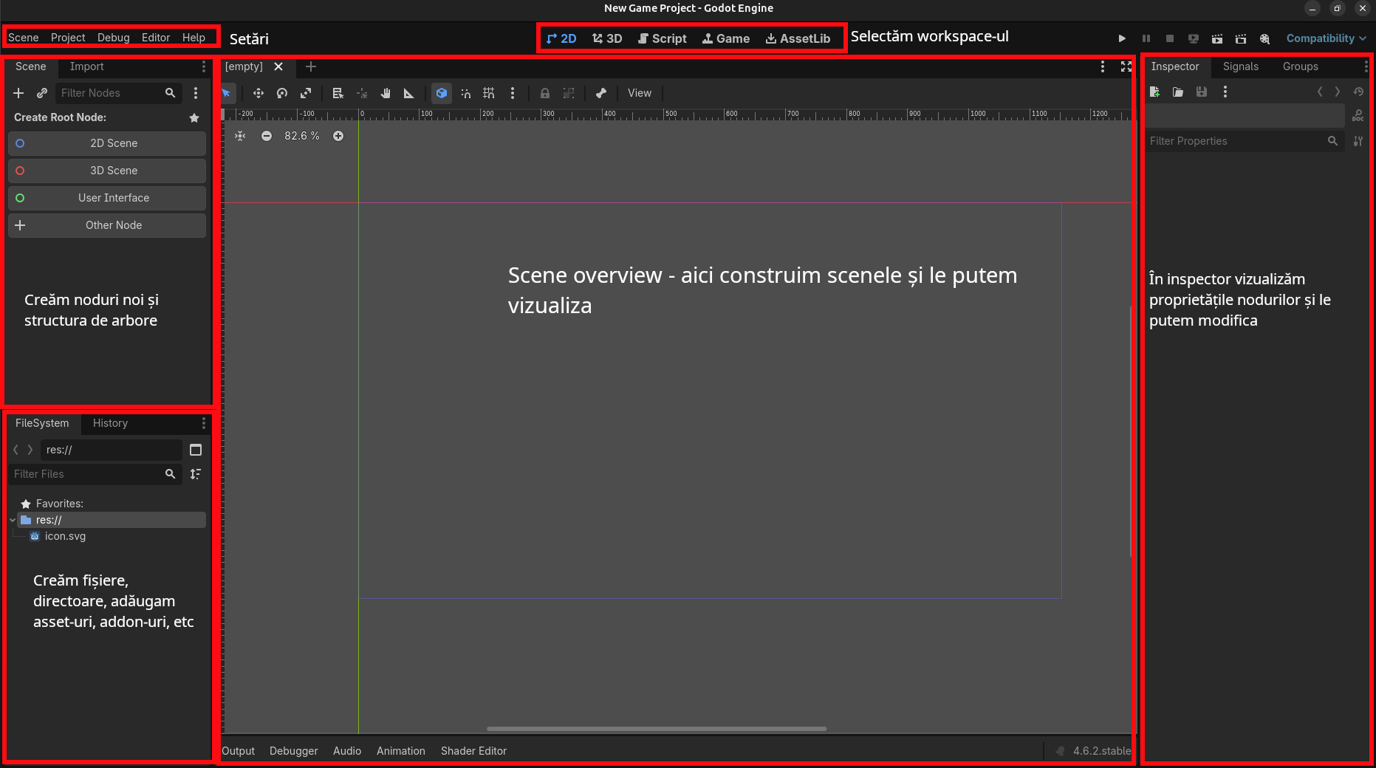

Slide 19
VCS: lucrul cu git și GitHub
VCS(version control system) este software care ține un istoric al schimbărilor dintr-un proiect. Cel mai folosit VCS este git.
Avantajul folosirii unui VCS este că simplifică lucrul în echipă și creează bac kup-uri ale proiectului. Platforma cea mai folosită pentru a hosta un repository(un proiect software) este GitHub.
Requirements: git instalat pe sistem, cont de GitHub

Slide 20
GitHub Desktop
GitHub Desktop este un software care simplifică lucrul cu git pentru utilizatorii Windows/MacOS.

Slide 21
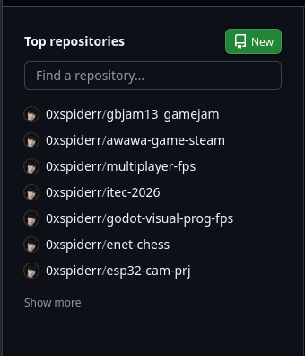
Tutorial GitHub
Pe butonul
‘New’ creăm un repository nou

Slide 22
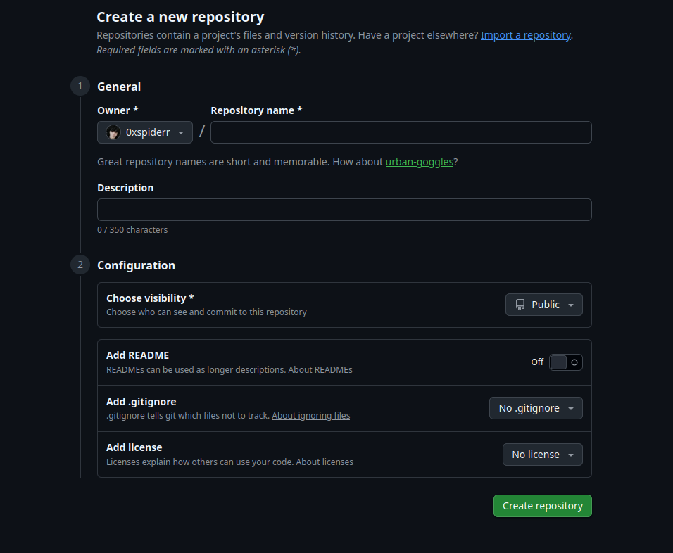
Adăugăm setări
Pentru repository

Slide 23
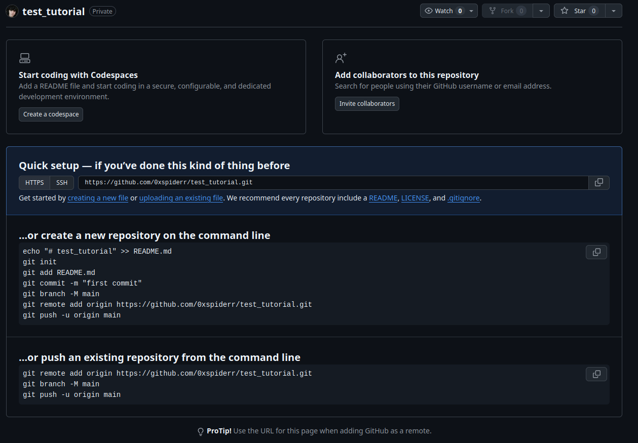
Setup repository(cu GitHub desktop tot procesul acesta este automatizat)

Slide 24
Comenzi git
În folder-ul proiectului nostru trebuie să creem un repository git local. Pentru asta trebuie să deschidem command line-ul(pe Windows git bash).

Slide 25
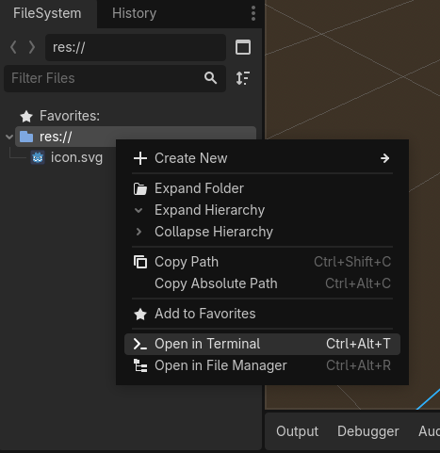

Slide 26
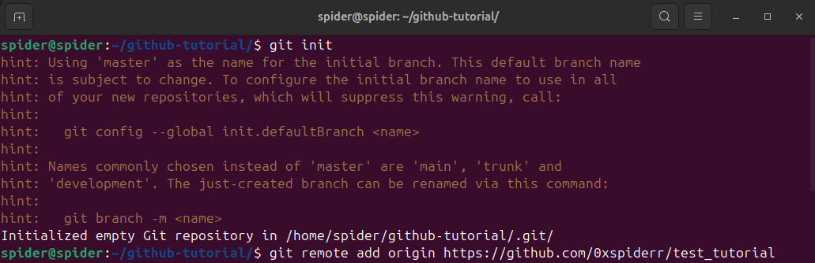

Slide 27
Câteva comenzi importante de git
git init – crează un repository local
git remote add origin <url> - conectează repository-ul nostru local cu locul unde este hostat(GitHub în cazul nostru).
origin – numele default al repository-ul remote

Slide 28
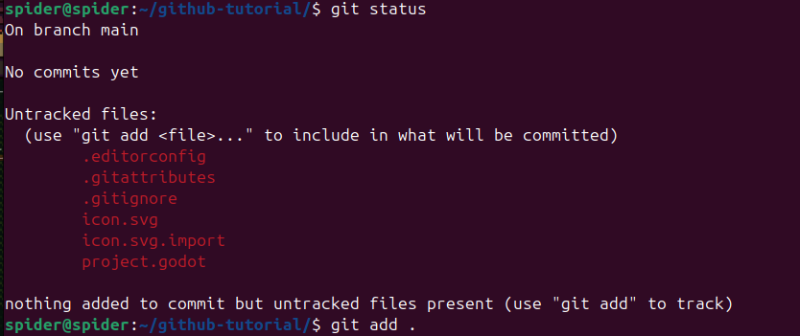

Slide 29
git status – afișează branch-ul curent pe care ne aflăm.
Un branch pe git este un workspace separat pe care putem lucra la alte feature-uri și este foarte util pentru lucrul în echipă. În general workflow-ul pe care l-am folosit este să avem un branch separat fiecare membru din echipă și să îl sincronizăm cu branch-ul principal(main).
git add <nume_fișier> – adaugă fișiere modificate pe care urmează să le commit-uim
git add . – pentru a adăuga toate fișierele

Slide 30
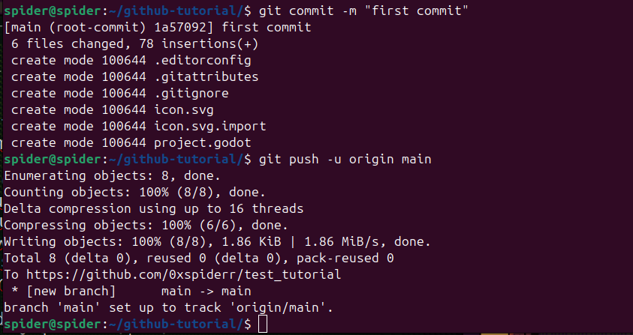

Slide 31
git commit -m <mesaj de commit> - crează un “snapshot” al proiectului și adaugă un mesaj. În general ar trebui să punem mesaje bazat pe feat-urile adăugate sau acțiunile făcute(delete/update, etc).
git push -u origin main – publică schimbările(commit-urile) pe remote(GitHub).
Argumentele -u origin main sunt necesare doar la primul commit, la următorul commit putem scrie direct:
git push

Slide 32
Alte comenzi utile
git pull – preia toate schimbările de pe un repository remote. Util când lucrezi cu mai mulți oameni sau ai mai multe device-uri de pe care lucrezi și vrei să le sincronizezi. De asemenea folosit pentru sincronizare de pe alte branch-uri.
git help <nume_comandă> - afișează text ajutător despre comanda dată ca argument
git clone <url> - downloadează local un repository remote(puteți să dați clone la repository-ul cu prezentări)

Slide 33
Workflow git
1. Pașii de inițializare(îi facem o singură dată):
git init
git remote add origin <url>
git add .
Git commit -m <mesaj>
git push -u origin main
2. Pașii în development
git pull
git add .
git commit -m <mesaj>
git push
Dacă lucrați solo, o să vă descurcați 99% din timp doar cu aceste 4 comenzi. Este esențial să dăm git pull de fiecare dată când scriem o comandă dacă mai avem alte device-uri de pe care lucrăm/ lucrăm cu alți oameni pe același branch, dacă nu o să avem merge conflicts.

